Slide 1

MecaIA
Agente de IA para la mantención de autos y motos
Carlos Lienan · Alexis Ríos
Ingeniería de Soluciones con IA (ISY0101) · Evaluación Parcial 2
Notes:
ALEXIS (30 s): Hola, somos Carlos Lienan y Alexis Ríos. Les presentamos MecaIA, un agente de inteligencia artificial que ayuda a las personas a hacer la mantención de su auto o su moto.

Slide 2
El problema que queremos resolver
1
2
3
Información dispersa
Tiempo y dinero
Estafas y malos ratos
Foros, videos y manuales: cuesta encontrar cómo hacer un cambio de aceite o de pastillas
Se pierde tiempo buscando y se paga de más por trabajos simples
Quien sabe poco de mecánica queda expuesto a burlas o cobros abusivos
Nuestra solución: un agente que guía al dueño del vehículo paso a paso, con datos de una base verificable, y le dice cuándo acudir a su mecánico de confianza.
Notes:
ALEXIS (2 min): La idea nació de algo que yo vivo seguido: para hacer el cambio de aceite de mi moto o cambiar las pastillas de freno tengo que buscar en muchos lugares distintos, y la información está muy dispersa. Carlos amplió el problema: no es solo perder tiempo, también se gasta dinero de más y mucha gente que sabe poco de mecánica termina siendo estafada o pasando malos ratos. Por eso creamos MecaIA: un agente que le explica al dueño del vehículo qué necesita, qué herramientas usar, qué hacer si no las tiene y cuándo es mejor ir a su mecánico de confianza.

Slide 3
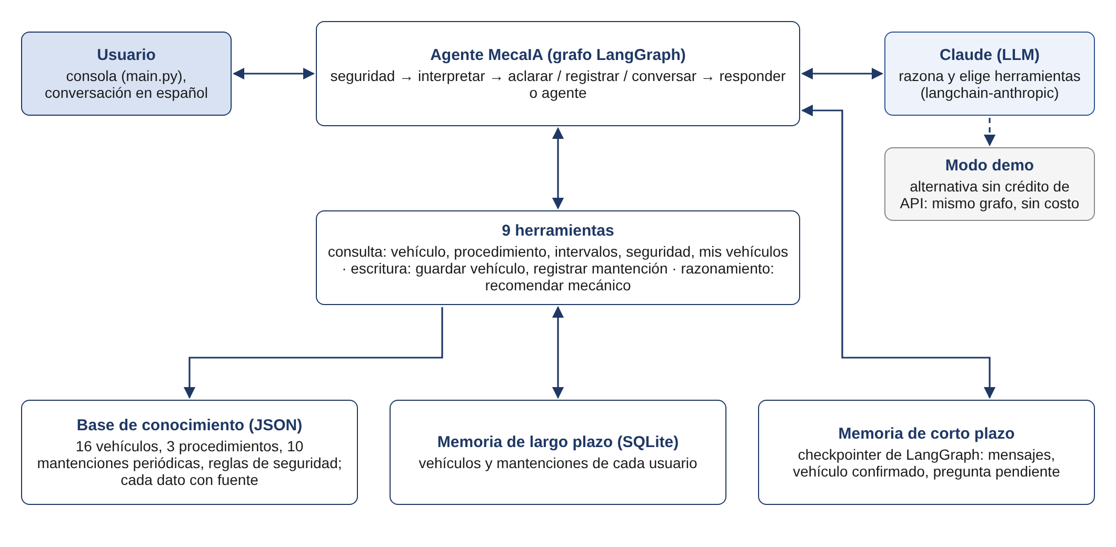
Arquitectura del agente
LangGraph
controla el orden de los pasos
Claude
entiende y elige herramientas
JSON + SQLite
datos con fuente y memoria
Notes:
CARLOS (1 min 30 s): El agente está hecho en Python con LangGraph. El usuario escribe en la consola; el grafo decide los pasos; Claude es el modelo que entiende la pregunta y elige qué herramienta usar. Los datos técnicos no salen de la memoria de la IA: salen de una base de conocimiento en JSON donde cada dato tiene su fuente. Tenemos memoria de corto plazo, que es la conversación, y de largo plazo en SQLite, que guarda los vehículos y mantenciones de cada usuario. Y como la API tiene costo, hay un modo demo que usa el mismo grafo sin modelo.

Slide 4
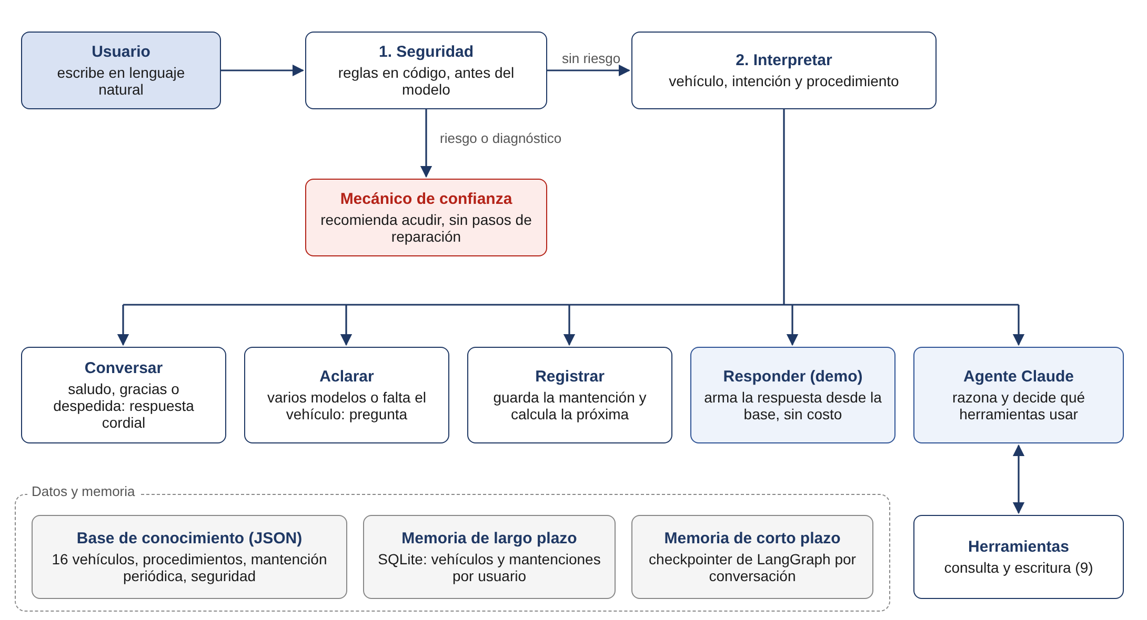
Qué pasa con cada mensaje
1
Seguridad primero
si hay riesgo, recomienda al mecánico
2
Interpreta
vehículo, intención y procedimiento
3
Aclara o responde
pregunta si hay dudas; si no, responde con datos
Notes:
CARLOS (1 min 30 s): Cada mensaje recorre este flujo. Primero, un chequeo de seguridad hecho en código: si el usuario dice que su moto no frena, no le damos pasos de reparación y le recomendamos ir a su mecánico de confianza. Segundo, interpreta qué vehículo es y qué necesita. Tercero, decide: si hay varios modelos posibles pregunta cuál es; si el usuario cuenta una mantención la registra; si saluda o agradece responde con cordialidad; y si está todo claro, responde con los datos de la base.

Slide 5
Cómo cumplimos la pauta
✓
Framework
✓
Herramientas
✓
Memoria corta
LangGraph con Claude
9: consulta, escritura y razonamiento
la conversación y la pregunta pendiente
✓
Memoria larga
✓
Planificación
✓
Decisiones adaptativas
vehículos y mantenciones (SQLite)
el plan de cada turno se muestra en pantalla
pregunta, registra o deriva según el caso
Notes:
CARLOS (1 min): La pauta pide seis cosas y las cubrimos todas. Usamos el framework LangGraph. Tenemos 9 herramientas: de consulta, como buscar los datos de un vehículo; de escritura, como registrar una mantención; y de razonamiento, como decidir cuándo recomendar al mecánico. La memoria corta recuerda la conversación y la larga recuerda los vehículos entre días distintos. La planificación se puede ver en cada turno, y el agente cambia lo que hace según el caso, como verán ahora en la demo.

Slide 6
Demostración en vivo
python main.py --demo --ver-plan
Lo que escribe el usuario
Lo que hace el agente
«qué aceite necesito para mi Kawasaki 400»
Pregunta cuál modelo es
«la ninja»
Retoma la consulta y responde
«mi moto no frena»
Seguridad: acude al mecánico
«cada cuánto cambio las balatas»
Usa la moto de la conversación
«ya cambié el aceite a los 12.000 km»
Registra y calcula el próximo
Nueva conversación, otro día
Recuerda la moto y el último cambio
Notes:
ALEXIS (4 min): Ahora lo vemos funcionando. (Abrir la terminal y escribir el comando.) Primero pregunto: qué aceite necesito para mi Kawasaki 400. Como hay tres modelos posibles, el agente no adivina: pregunta cuál es. Respondo: la ninja. Retoma la consulta y me da el aceite, la cantidad, el filtro, las herramientas, qué hacer si no las tengo, el paso a paso y recordatorios. Arriba se ve el plan del turno. Ahora escribo: mi moto no frena. Como es un riesgo, no da pasos de reparación y recomienda acudir al mecánico de confianza. Pregunto: cada cuánto cambio las balatas. No repito la moto: la toma de la memoria de corto plazo. Ahora: ya cambié el aceite a los 12.000 km. Lo registra y calcula que el próximo toca cerca de los 18.000. Finalmente salgo y abro una conversación nueva, como si fuera otro día, y pregunto cuándo me toca cambiar el aceite: recuerda mi Ninja y el último cambio. Esa es la memoria de largo plazo.

Slide 7
Resultados y próximos pasos
61
16
9
pruebas aprobadas
vehículos
herramientas
Próximos pasos: verificar los datos con un mecánico, sumar procedimientos (bujías, neumáticos) y crear una interfaz web o móvil.
¡Gracias! ¿Preguntas?
Notes:
CARLOS (1 min): Para validar el agente escribimos 61 pruebas automáticas y todas pasan. Cubre 16 vehículos y usa 9 herramientas. Una limitación honesta: los datos técnicos están marcados como por verificar con el manual oficial; ese es el próximo paso, junto con sumar procedimientos y una interfaz web. REFLEXIÓN (30 s cada uno, con sus propias palabras): Carlos cuenta su aporte y qué aprendió; Alexis cuenta su aporte y qué aprendió. Cierre de ALEXIS: Muchas gracias, quedamos atentos a sus preguntas.

